Slide 1

স্বাগতম

Slide 2

পরিচিতি
জি এস রাব্বানী
সহকারি শিক্ষক
আদর্শ বি এল উচ্চ বিদ্যালয়
মোবাঃ০১৭৩৬৬৮৭৭১১
পাঠ পরিচিতি
শ্রেণিঃঅষ্টম
বিষয়ঃইসলাম শিক্ষা
সময়ঃ৪০ মিনিট
তাং ১৬/০৫/২০১৬
শিক্ষক পরিচিতি

Slide 3
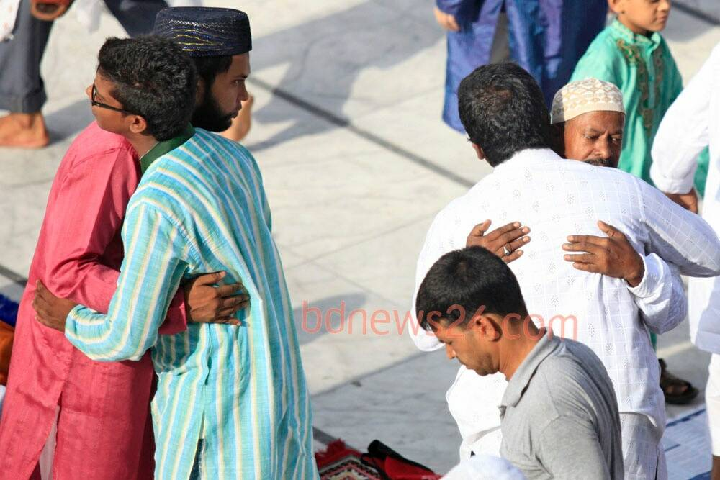

Slide 4
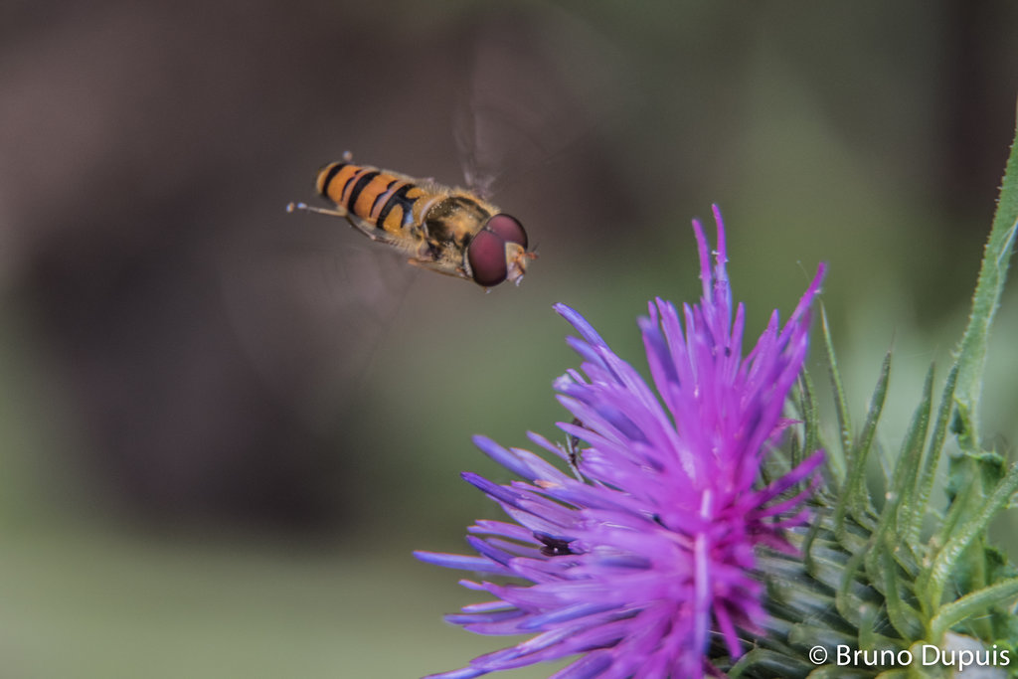
শিরোনাম

Slide 5
ভ্রাতৃত্ব

Slide 6
শিখনফলঃ
১
ভ্রাতৃত্ব কি তা বলতে পারবে।
ভ্রাতৃত্বের প্রকারভেদ বর্ণনা করতে পারবে।
২
৩
ভ্রাতৃত্বের তাৎপর্য ব্যাখ্যা করতে পারবে।

Slide 7
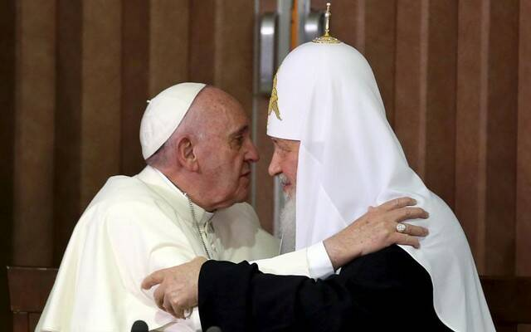
উপস্থাপনঃ
ছবি -১

Slide 8
একক কাজঃ-
উপড়ের দৃশ্যটি কোন প্রকারের ভ্রাতৃত্ব
তা বল?

Slide 9

ছবি-২

Slide 10
দলীয় কাজঃ
ভ্রাতৃত্ব বন্ধনের আবদ্ধ হওয়ার
কয়েকটি উপায় লিখঃ-?

Slide 11

ছবি-৩

Slide 12
কাজঃ
কেন মুমিনগণ পরস্পরে মিলে ইমারতস্বরুপ তা বর্ণনা কর?

Slide 13
ভ্রাতৃত্বের গুরুত্বঃ
১
সকল মানুষের আদি পিতা হযরত আদম আঃ ও মাতা হাওয়া আঃ,এ কারণে বিশ্বের সকল মানুষই ভাই ভাই ।
২
সমাজে উঁচু-নিচু,সাদা-কালো,ধনী-গরিবের ইত্যাদি ভেদাভেদ মুছে ফেলে আন্তরিক সম্পর্ক গড়ে তোলা।
৩
এ সম্পর্কে আল্লাহ বলেন-নিশ্চয়ই মুমিঙ্গন ভাই ভাই।
এ সম্পর্কে রাসুল সাঃ বলেছেন-পৃথিবীর সকল মুমিনগণকে একটি দেহের সাথে তুলনা করেছেন।
[বুখারী ও মুসলিম ]

Slide 14
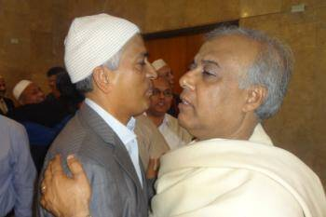
মূল্যায়নঃ

Slide 15
১
উখওয়াত শব্দের অর্থ কি?
২
ঔরসজাত ভ্রাতৃত্ব কাকে বলে?
এক মুসলমান অপর মুসলমানের ভাই কে বলেছেন?
৩

Slide 16
বাড়ির কাজঃ-
আগামী ক্লাসে ভ্রাতৃত্ব বন্ধণের কয়েকটি সুফলের উপকারিতা লিখে আনবে।

Slide 17

সবাই ভাল থাক,সুস্থ থাক-আমীন।
সমাপ্ত

